Slide 1
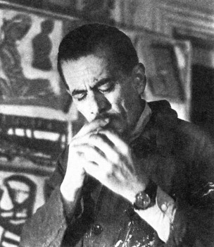
Mario SIRONI
Notes:
…..M. Sironi prende le redini del movimento e lancia proposta PITT MURALE
---Stilisticamente: NEOARCAISMO
---Ideologicamente: Arte come fatto pubblico e politico
# privatizzazione del quadro
Sironi + Funi e Carrà sono i più rappresentativi
Si ALLINEANO alle intenzioni della pitt. monumentale che si sviluppò fra ‘20 e ‘30 in vari paesi

Slide 2
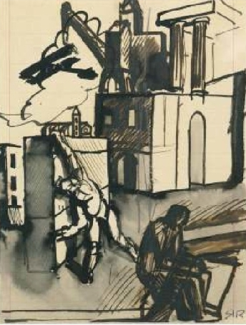
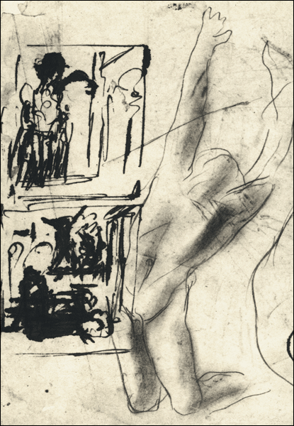
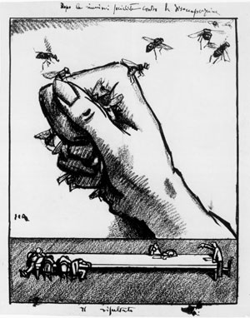

Slide 3
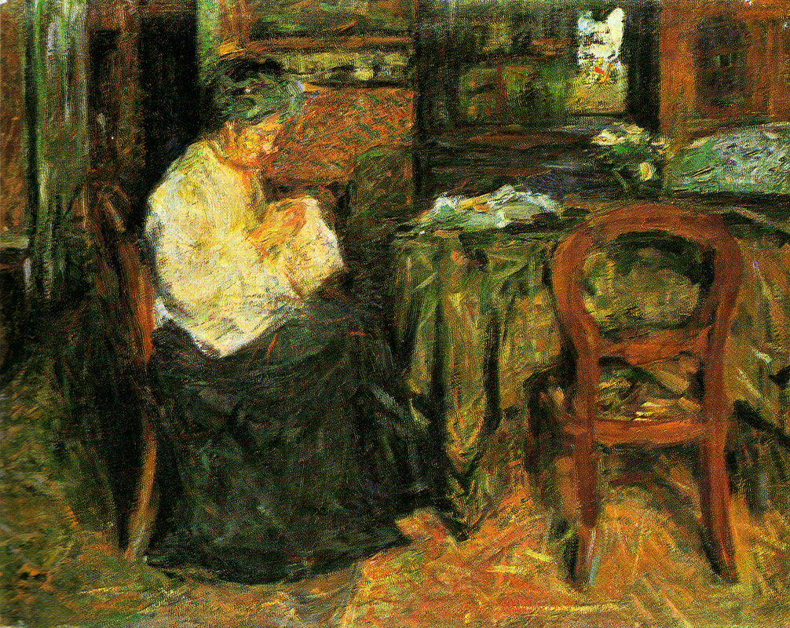
Sironi, Madre che cuce, 1905

Slide 4
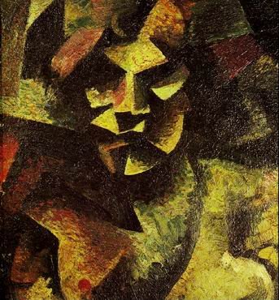
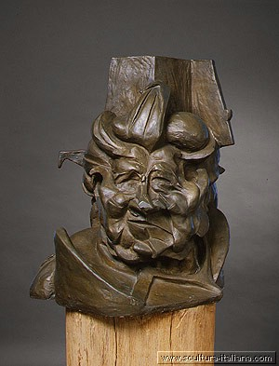
Sironi, Autoritratto (Antigrazioso), 1913
Boccioni, L’antigrazioso, 1913
Notes:
Autoritratto: affinità col parallelo di Boccioni
Al suo arrivo a Milano iniziano vere opere futuriste

Slide 5
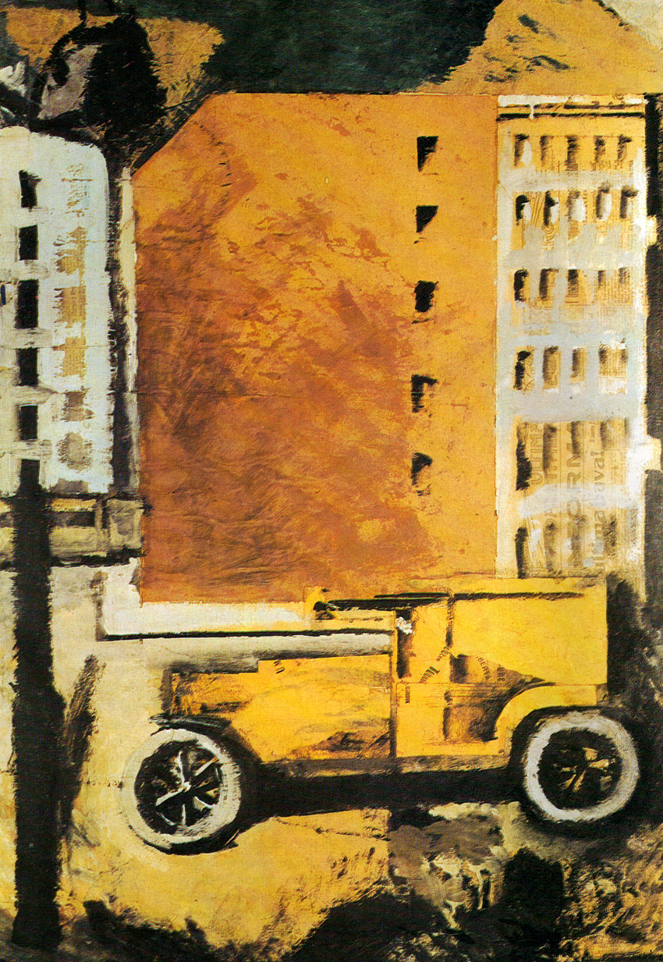
Sironi, Camion Giallo, 1917
Notes:
1917
Scomposizione avanguardistica ancora in atto:
Tratti di CUBISMO..papier collee
+ elementi di FUTURISMO
non esclude COMPATTEZZA FORMALE
Drammaticità----CHIAVE ESPRESSIONISTA

Slide 6
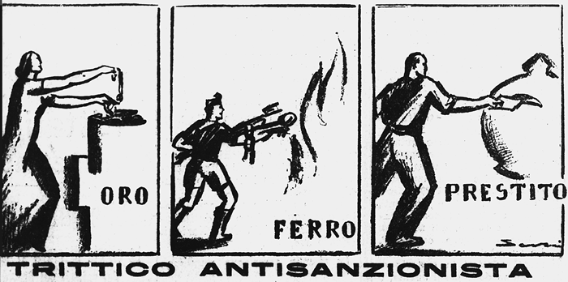
M. Sironi, Trittico antinazionalista (“Il Popolo d’Italia”, 28 Novembre 1935)
Notes:
Nello stesso periodo avvia ATTIVITÀ DI ILLUSTRATORE
SEGNO ENERGICO e SATIRA dai TONI FORTI E DURI
Stile insieme PLASTICO e SECCO, stile ICASTICO e SINTETICO

Slide 7
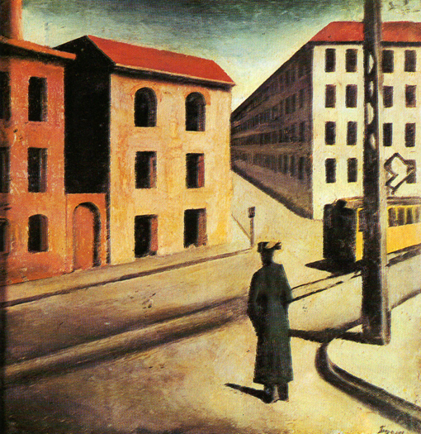
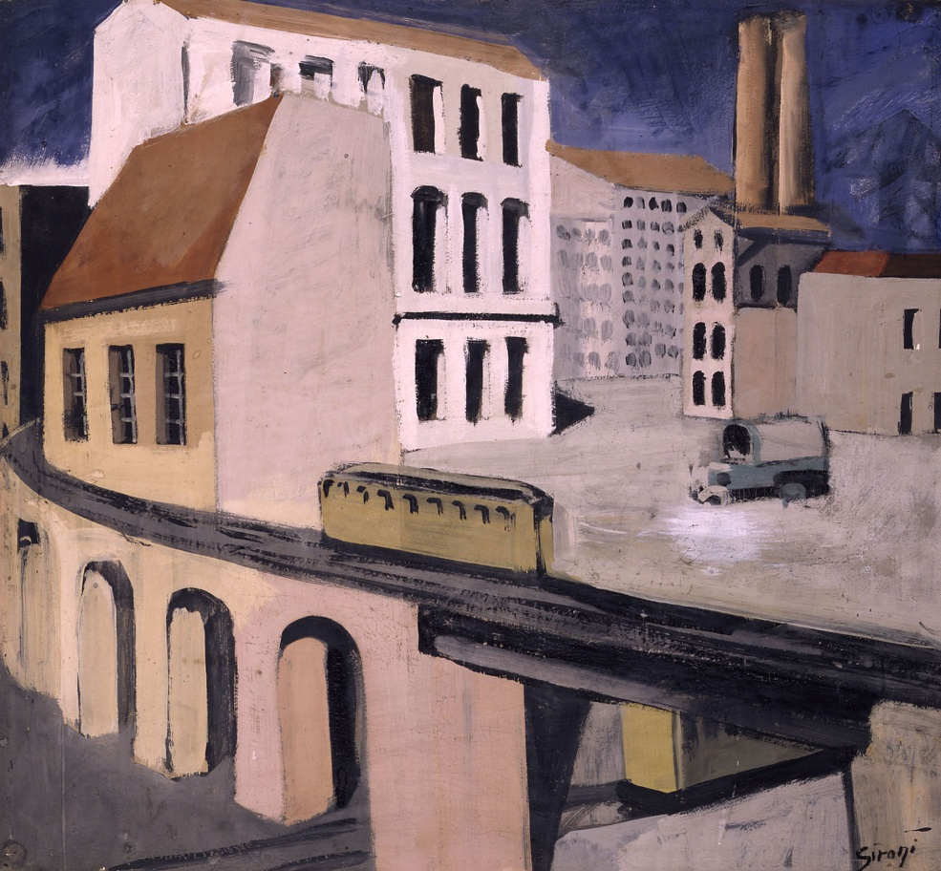
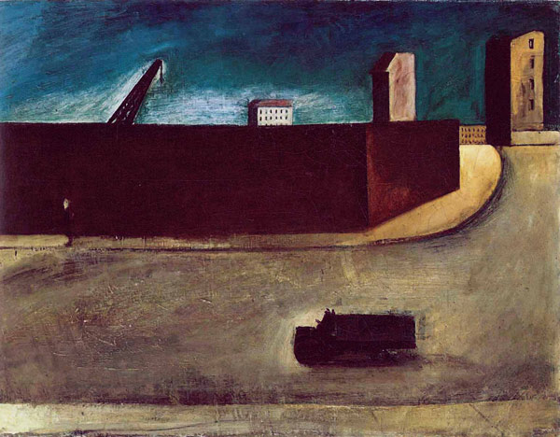
Sironi, Paesaggi Urbani,
Primi anni Venti
Notes:
TRASFORMA LE PIAZZE DI DE CH NEL GERGO CONTEMPORANEO DELL’ARCHITETTURA INDUSTRIALE

Slide 8
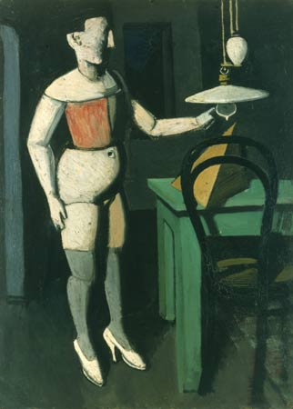
M. Sironi, La lampada, 1919
Notes:
TENDENZA METAFISICA per STILE ma
FUTURISTA PER I SOGGETTI
È l’interno di un’abitazione di periferia che riflette
UN’ESISTENZA ANONIMA E UNA VITA MISERABILE

Slide 9
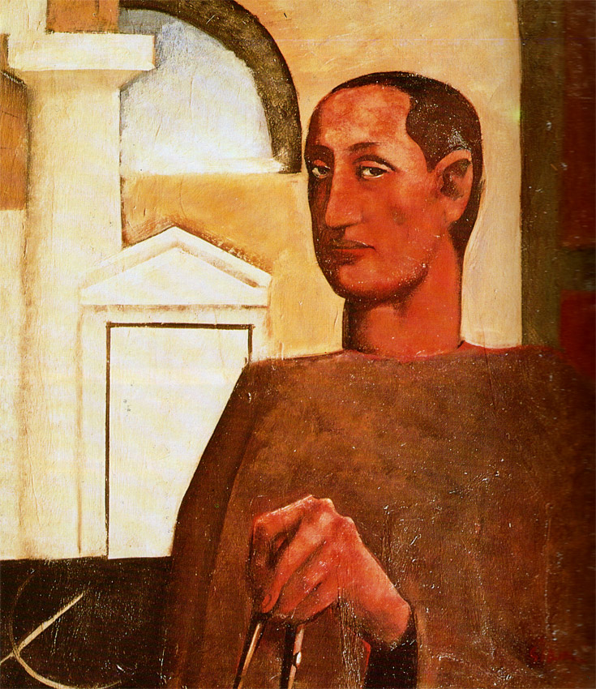
Sironi, L’architetto, 1922
“brutale nella sua estrema semplificazione”
Notes:
3 capolavori emblematici
dal 22 quando prende parte al gruppo Novecento

Slide 10
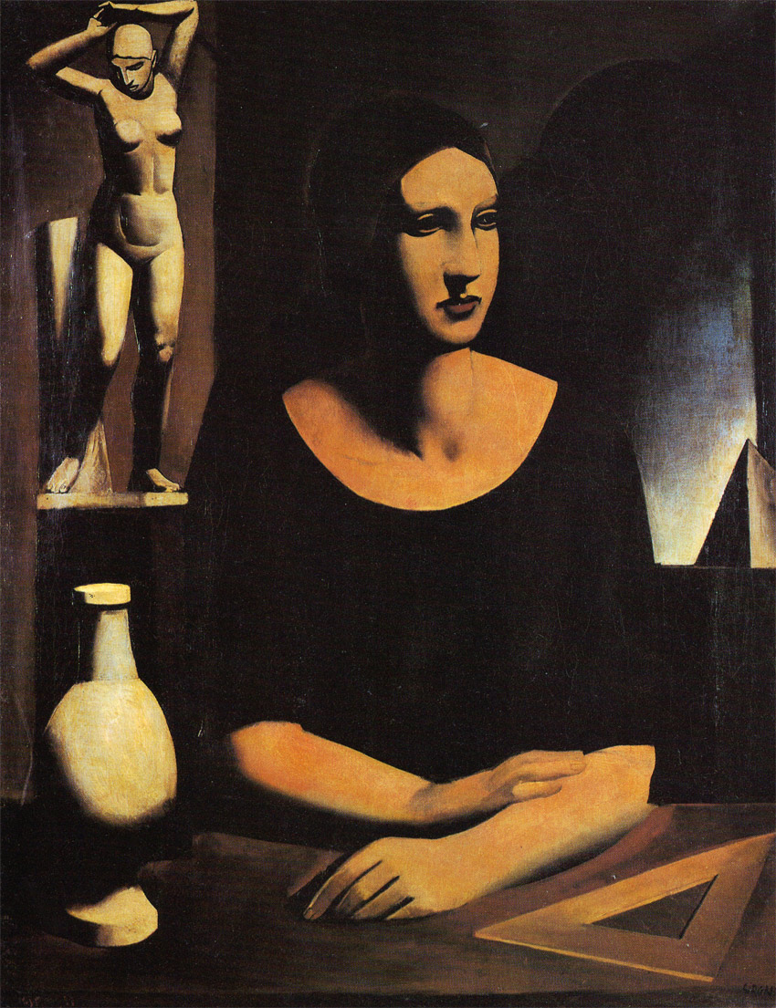
Sironi, L’allieva, 1924
Notes:
Sfondi architettonici, monumentali
Il tema è il RUOLO dell’artista
I MODELLI DEL PASSATO SONO RECUPERATI PER ESSERE
PROPOSTI ALLA VOLONTÀ DI COSTRUZIONE DELL’ARTISTA (SQUADRA-PIRAMIDE)

Slide 11
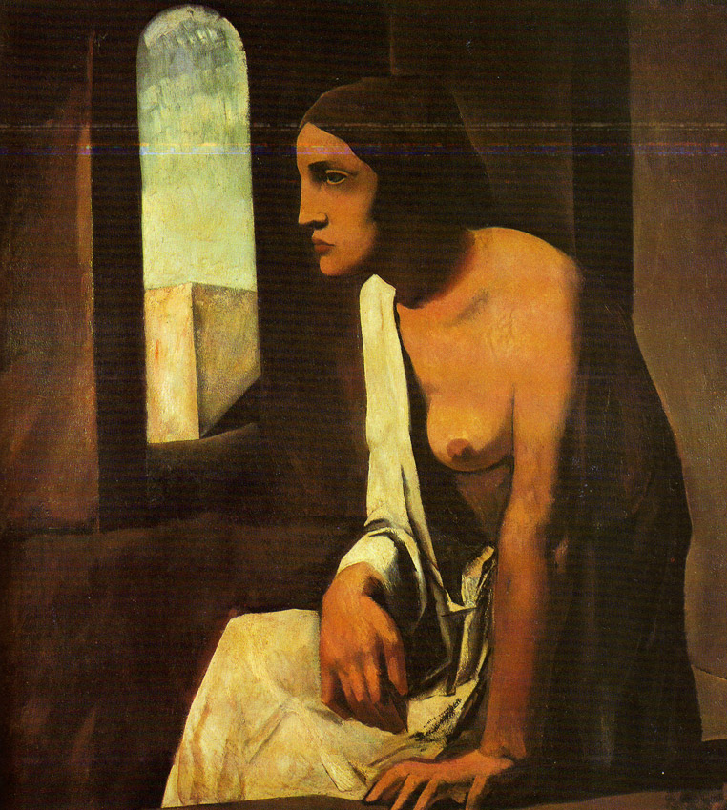
Sironi, La solitudine, 1925

Slide 12
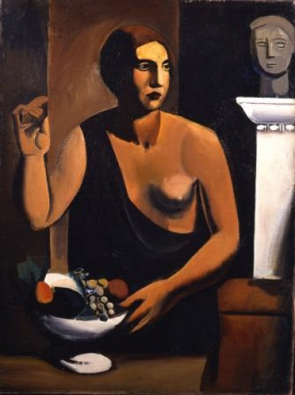
Sironi, Venere, 1924

Slide 13
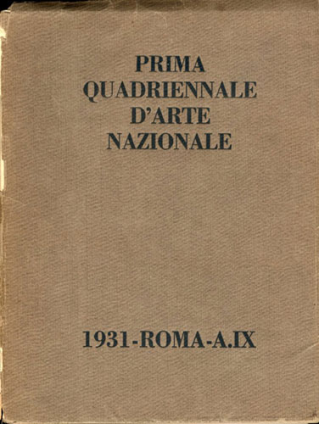
Notes:
1931 Espone alla prima quadriennale romana

Slide 14
Sironi, L’allieva, 1924
Notes:
…con l’Allieva…

Slide 15
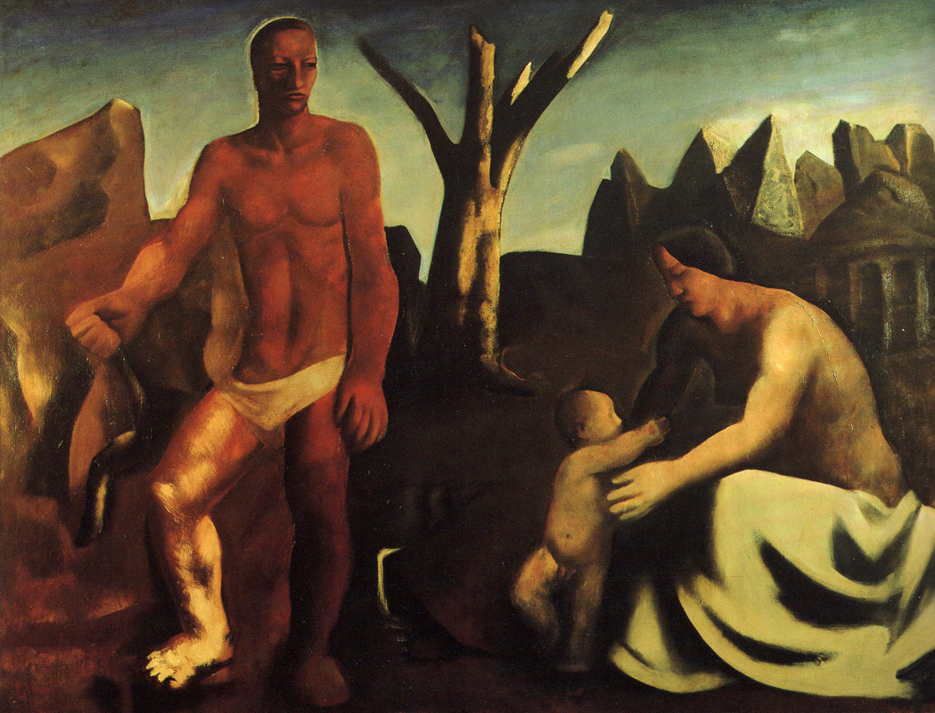
Sironi, La famiglia, 1929
Notes:
…e due versioni de La Famiglia….

Slide 16
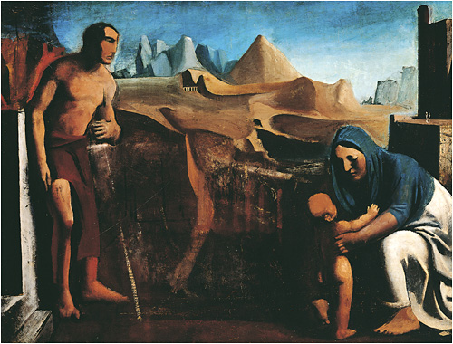
Sironi, La famiglia, 1930
Notes:
Originale: affinità con PICASSO e con i TEDESCHI ESPRESSIONISTI dall’altra

Slide 17
Mario Sironi - Manifesto della pittura murale
Il Fascismo è stile di vita: è la vita stessa degli Italiani. Nessuna formula riescirà mai a esprimerlo
compiutamente e tanto meno a contenerlo. Del pari, nessuna formula riescirà mai a esprimere
e tanto meno a contenere ciò che si intende qui per Arte Fascista, cioè a dire un'arte che è
l'espressione plastica dello spirito Fascista. L'Arte Fascista si verrà delineando a poco a poco,
e come risultato della lunga fatica dei migliori. Quello che fin d'ora si può e si deve fare,
è sgombrare il problema che si pone agli artisti dai molti equivoci che sussistono.
Nello Stato Fascista l'arte viene ad avere una funzione educatrice. Essa deve produrre l'ètica
del nostro tempo. Deve dare unità di stile e grandezza di linee al vivere comune. L'arte così
tornerà a essere quello che fu nei suoi periodi più alti e in seno alle più alte civiltà:
un perfetto strumento di governo spirituale. La concezione individuale dell'“arte per l'arte”
è superata. La pittura murale è pittura sociale per eccellenza. Essa opera sull'immaginazione
popolare più direttamente di qualunque altra forma di pittura, e più direttamente ispira le arti
minori. L'attuale rifiorire della pittura murale, e soprattutto dell'affresco, facilita l'impostazione del
problema dell'Arte Fascista. Infatti: sia la pratica destinazione della pittura murale (edifici pubblici,
luoghi comunque che hanno una civica funzione), siano le leggi che la governano, sia il prevalere
in essa dell'elemento stilistico su quello emozionale, sia la sua intima associazione con
l'architettura, vietano all'artista di cedere all'improvvisazione e ai facili virtuosismi.
Lo costringono invece a temprarsi in quella esecuzione decisa e virile, che la tecnica stessa della
pittura murale richiede: lo costringono a maturare la propria invenzione e a organizzarla
compiutamente. Nessuna forma di pittura nella quale non predomini l'ordinamento e il rigore
della composizione, nessuna forma di pittura “di genere” resistono alla prova delle grandi dimen-
sioni e della tecnica murale. Dalla pittura murale sorgerà lo “Stile Fascista”, nel quale la nuova
civiltà si potrà identificare. La funzione educatrice della pittura è soprattutto una questione
di stile. …
Notes:
-Fiducia in un’arte a DESTINAZIONE COLLETTIVA,
-SUPERAMENTO DEL Q. COME OGGETTO PRIVATISTICO
-INTENZIONI CELEBRATIVE
-ARTE PORTATRICE DI VALORI, SIMBOLI, IDEE DI CARATTERE SOCIALE
-Aspetto ARCAICAMENTE SEVERO, CLASSICO, MODERNO, SINTETICO E NON DESCRITTIVO----
sono le caratteristiche delle grandi imprese pittoriche degli anni Trenta (scultura Arturo Martini)

Slide 18
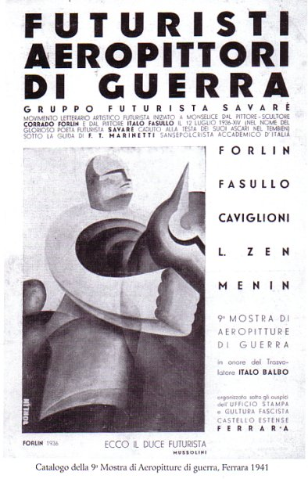
Notes:
…nuova fase del futurismo

Slide 19
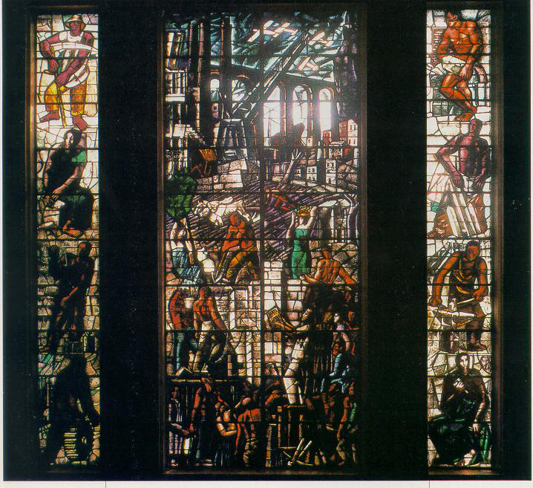
Sironi, Vetrata
Ministero delle
corporazioni, 1931
Su progetto di
Piacentini
Notes:
Per una simile decorazione occorre COORDINAZIONE CON ARCHITETTI
Cartoni per vetrata ministero delle corporazioni progettato da Piacentini

Slide 20
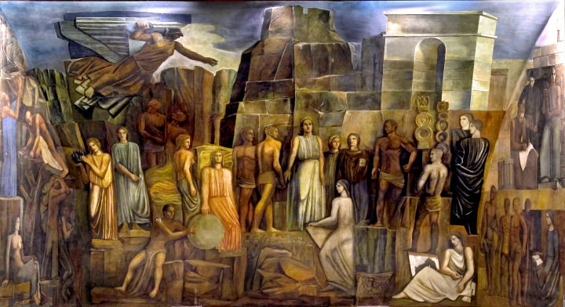
Sironi, L’Italia fra le Arti e le Scienze, Aula Magna Università La Sapienza, Roma (affresco)
Progetto di Piacentini
Notes:
Piacentini alla Sapienza

Slide 21
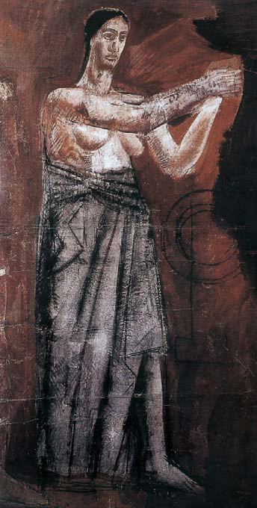
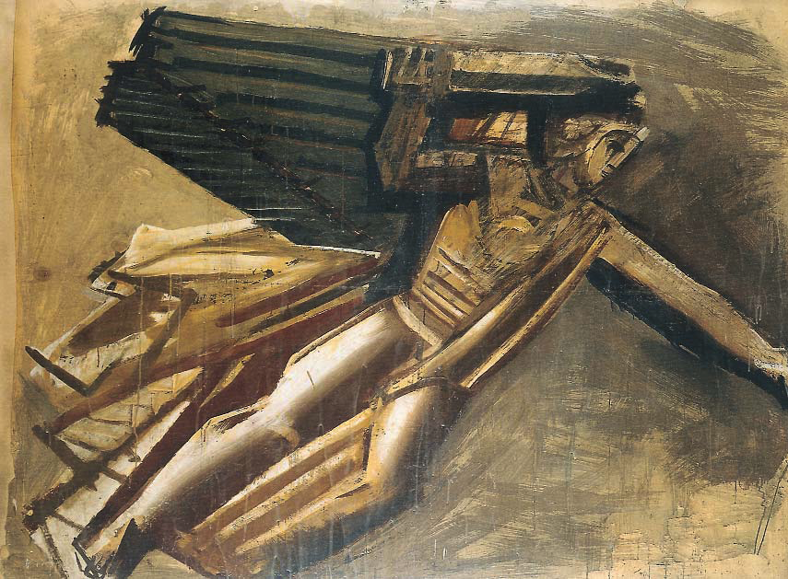
Cartoni preparatori per La Sapienza

Slide 22
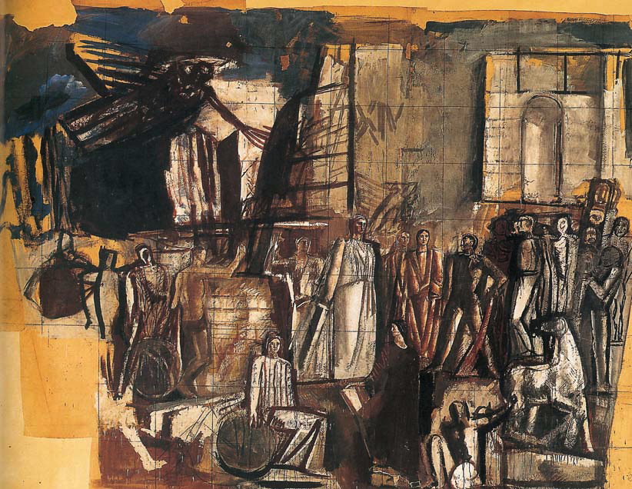
Sironi, Cartone preparatorio de L’Italia fra le Arti e le Scienze, La Sapienza

Slide 23
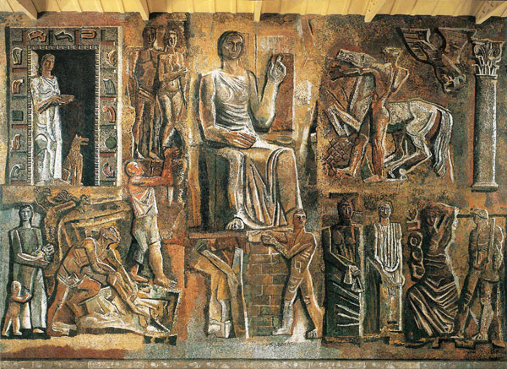
Sironi, L’Italia Corporativa, Palazzo dell’Informazione, 1936-1937 (mosaico)
Progetto di Muzio

Slide 24
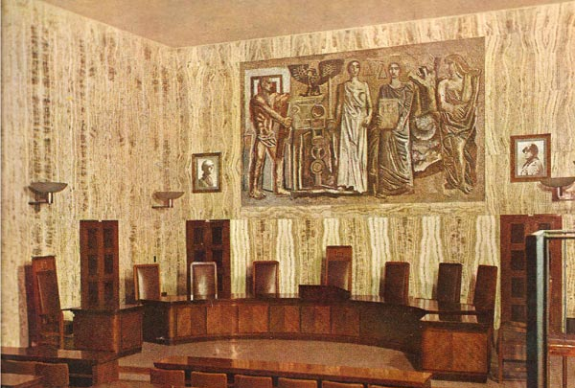
Sironi, La Giustizia fra la Legge e la Forza, Palazzo di Giustizia, Milano, Mosaico (1936)
Progetto di Piacentini
Notes:
1936, con Piacentini

Slide 25
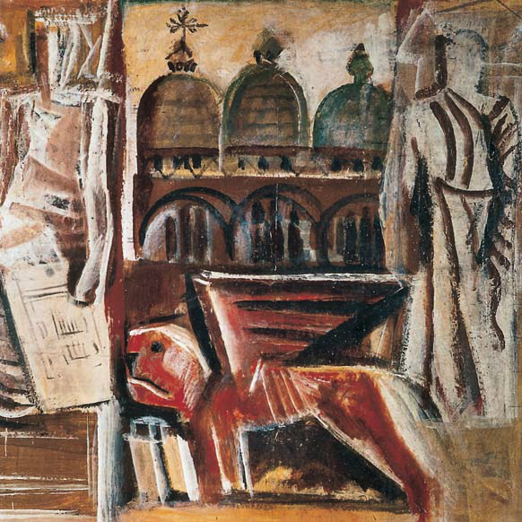
Sironi, cartone preparatorio per L’Italia, Venezia e gli studi, Ca’ Foscari, Venezia, 1937-38

Slide 26
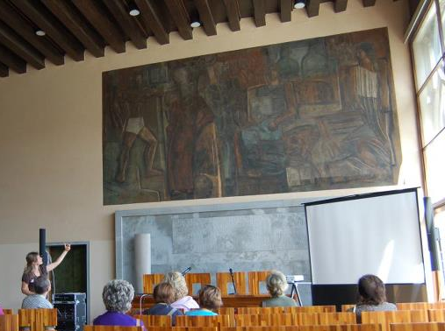
Sironi, L’Italia, Venezia e gli studi, Ca’ Foscari, Venezia, 1937-38
Notes:
1937-38

Slide 27
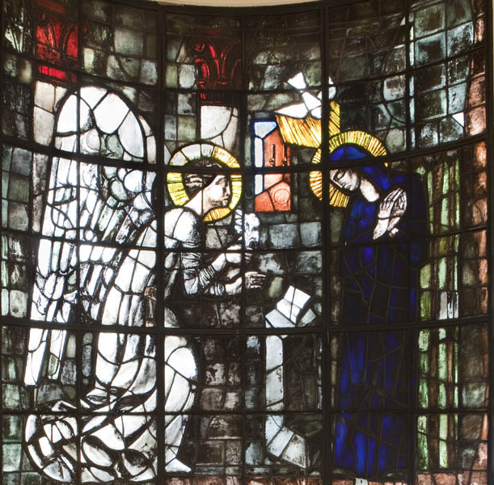
Sironi, Annunciazione,
Ospedale Maggiore,
Milano, 1938
Notes:
Ospedale Maggiore di Milano

Slide 28
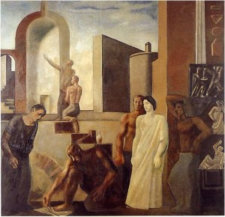
Sironi, L’Architettura, pannello per il Palazzo delle Poste di Bergamo, 1938
Notes:
Agricoltura e Architettura
due pannelli per Palazzo Poste di Bergamo
poi trasferiti a Roma al Ministero delle Poste

Slide 29
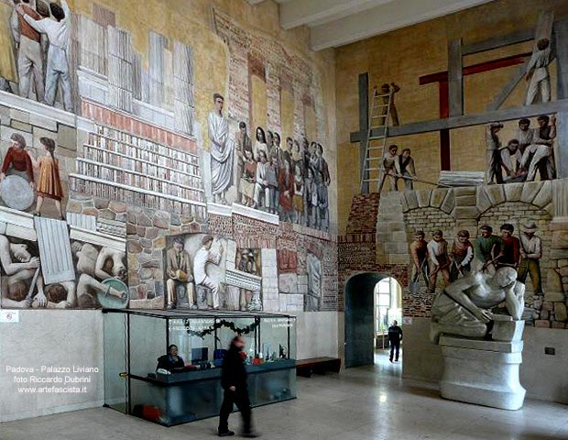
Campigli, Palazzo Liviano, Padova

Slide 30
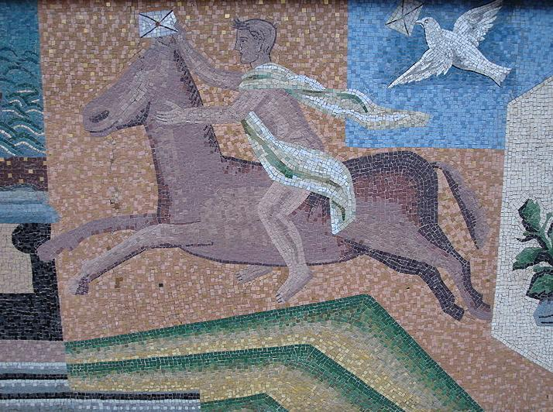
Severini, Palazzo delle Poste, Alessandria, mosaico.

Slide 31
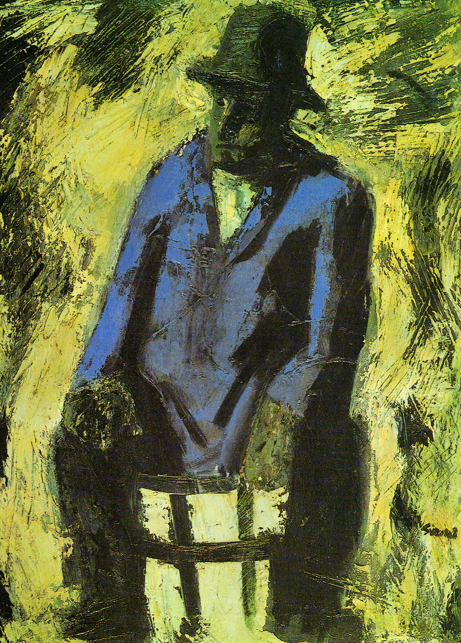
Sironi, La giacca azzurra, 1955
Notes:
Ma……
Durante la II gm è costretto a tornare alla PITTURA DA CAVALLETTO:
= ANGOSCIA E CUPA VISIONE DELLA VITA

Slide 32
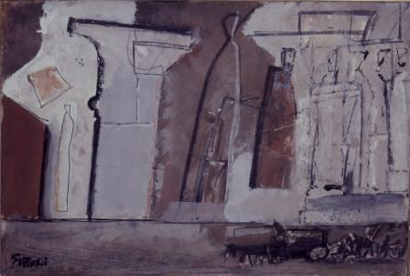
Sironi, Il mio funerale, 1960
Notes:
Muore a Milano nel 1961
La sua pittura murale aveva comunque rappresentato un mutamento nello scenario italiano

Slide 33
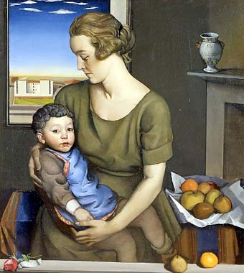
A. Funi, Maternità, 1921

Slide 34
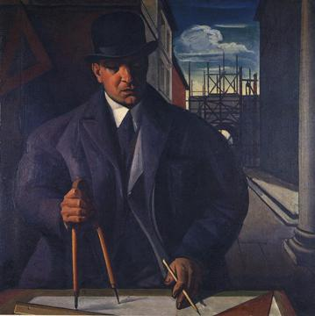
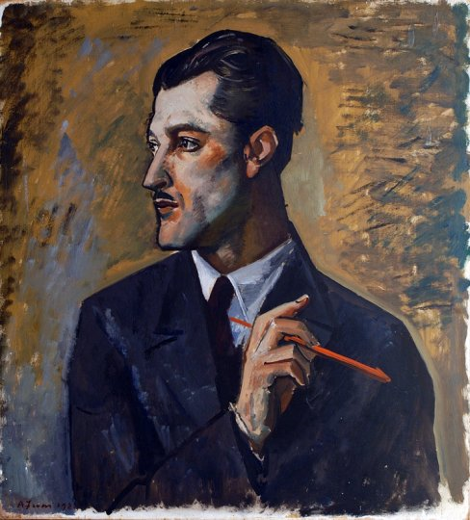
Funi, Ritratto di Mario Chiattone, 1924
Funi, Ritratto di Mario Tozzi, 1929

Slide 35
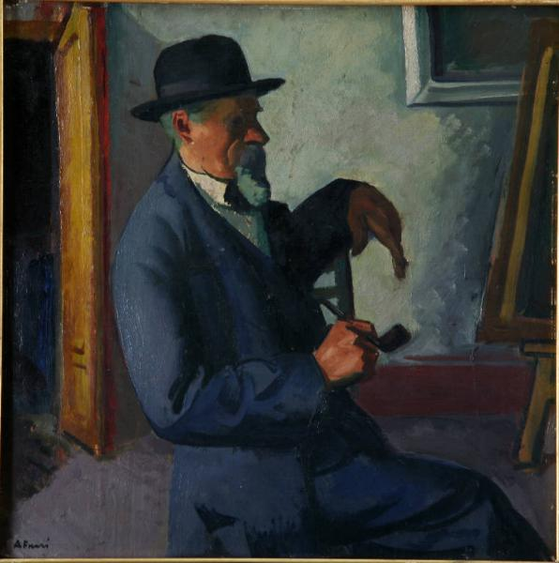
Funi, Ritratto del padre

Slide 36
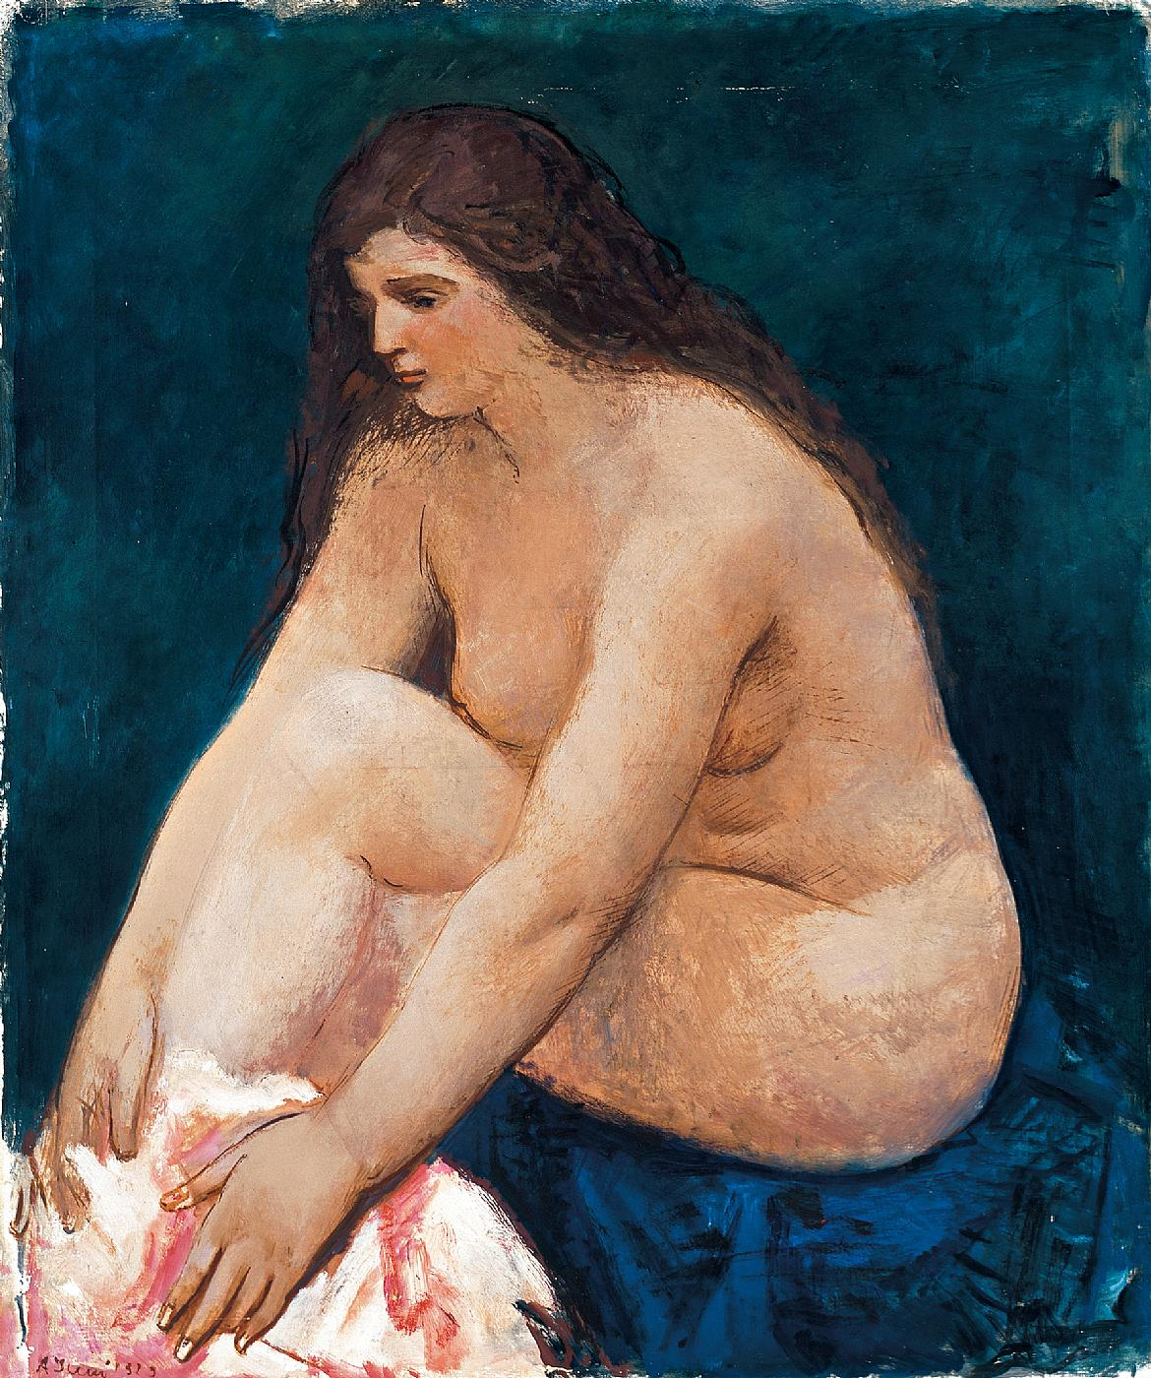
A. Funi, Il bagno, 1929

Slide 37
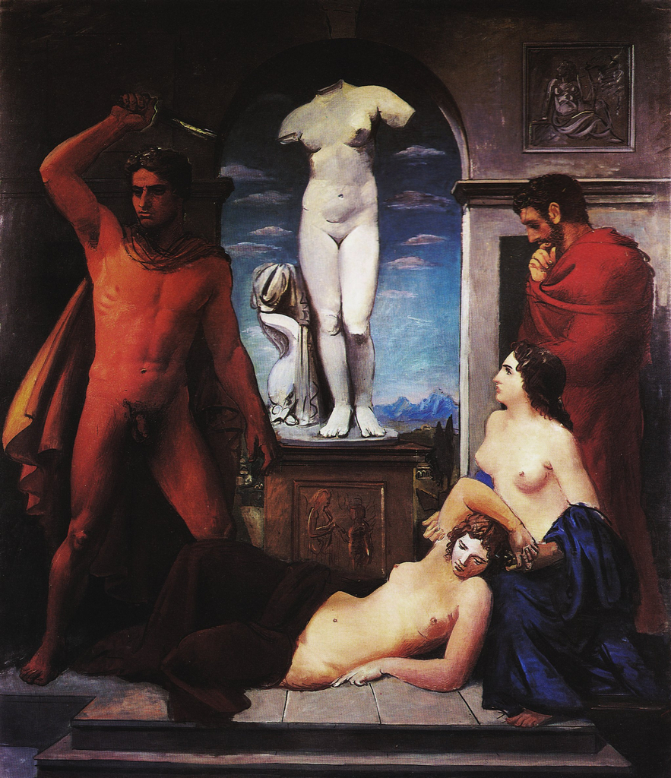
Funi, Publio Orazio
uccide la sorella, 1932

Slide 38
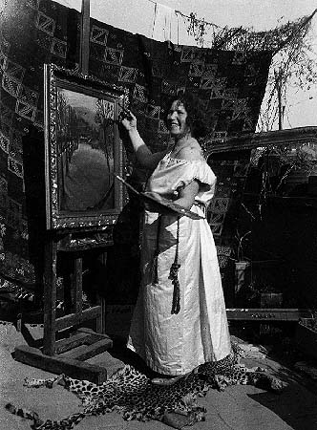
Antonietta Raphael
Notes:
Contemporaneamente…
Negli anni Trenta a Roma …
Si sviluppano ricerche di carattere figurativo fra loro molto diverse ma tutte con
intonazione accentuatamente INDIVIDUALE

Slide 39
Scuola Romana o Scuola di Via Cavour
(fine anni ‘20)
Antonietta Raphael
Mario Mafai
Scipione (Gino Bonichi)
Fausto Pirandello
Marino Mazzacurati…
+
Roberto Longhi
Giuseppe Ungaretti
Luigi Pirandello….

Slide 40
R. Barilli: « … domina una figurazione selvaggia e riduttiva che recupera lontane ascendenze barocche, o più vicini furori espressionisti, per esempio da Chagall veicolato grazie a Antonietta Raphael che lo aveva conosciuto a Parigi »
Notes:
FIGURAZIONE SELVAGGIA,
SENSO DRAMMATICO ed
EMOZIONI VISIONARIE
Tavolozza di COLORI CALDI
Forte legame con l’ambiente CULTURALE E LETTERARIO (Longhi, Pirandello, Ungaretti)
Comprendono le forti tensioni sociali del momento in cui vivono e le traducono in modo intimo e personale
NO EVASIONE MA SOLIDA COSCIENZA POLITICA E SOCIALE

Slide 41
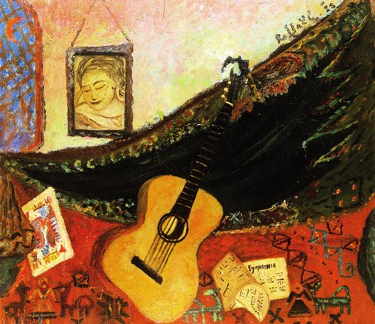
Antonietta Raphael, Natura morta con chitarra, 1928
Notes:
Spesso temi come nature morte…

Slide 42
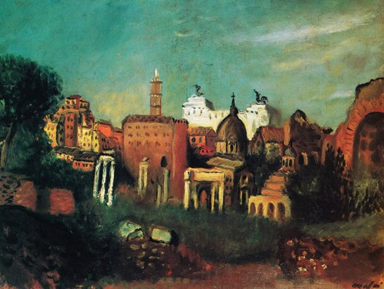
Mario Mafai, Foro romano, 1930
Notes:
Paesaggi…
dai colori forti ed infuocati,
stile caldo appassionato,
sentimentale

Slide 43
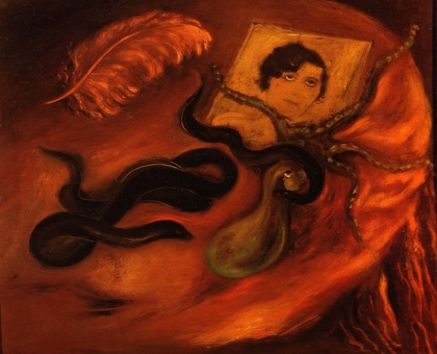
Scipione, La piovra, 1929

Slide 44
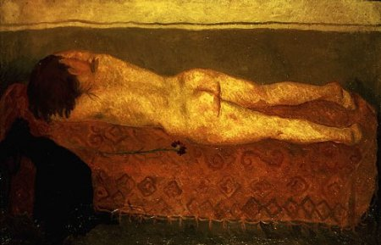
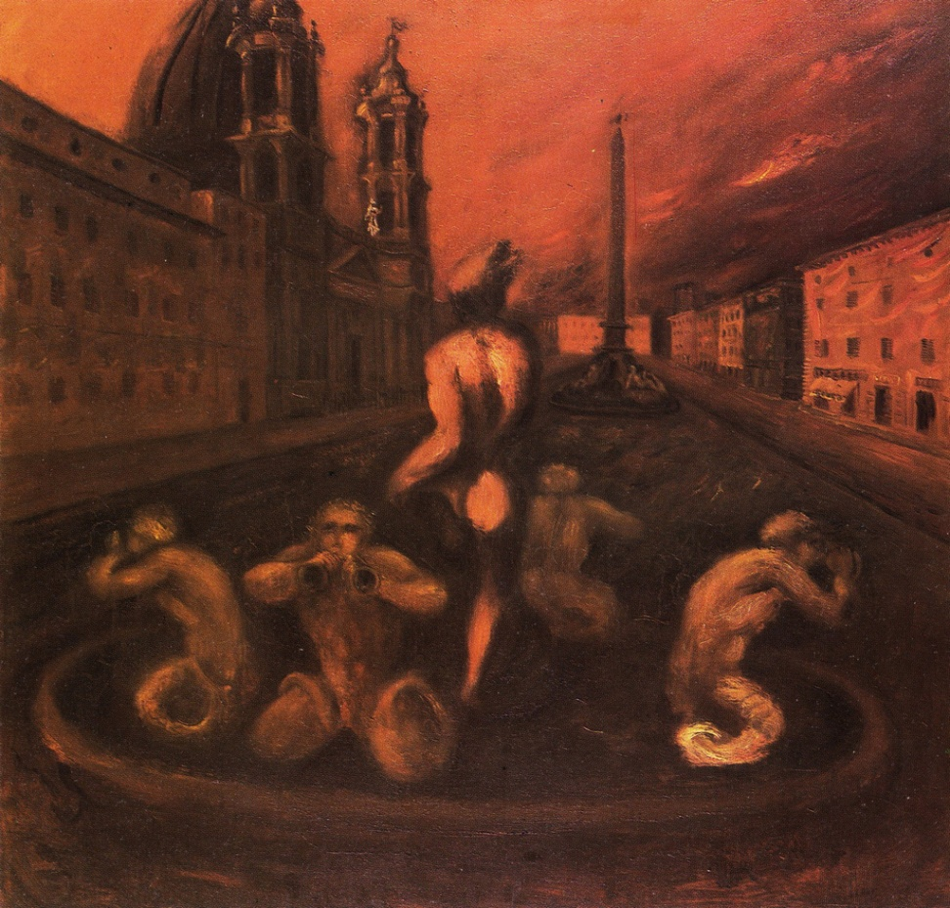
Mario Mafai, Nudo, 1933
Scipione, (Gino Bonichi), Piazza Navona, 1930

Slide 45
Gruppo Corrente, 1938
Renato Birolli
Renato Guttuso
Bruno Cassinari
Aligi Sassu
Giuseppe Migneco
Ennio Morlotti
Giacomo Manzù
Sandro Cherchi
Luigi Broggini
Lucio Fontana…
Notes:
…invece a Milano…
(stretto contatto con la Scuola Romana)
Rivista “CORRENTE DI VITA GIOVANILE” fondata a Milano da ERNESTO TRECCANI nel 1938

Slide 46
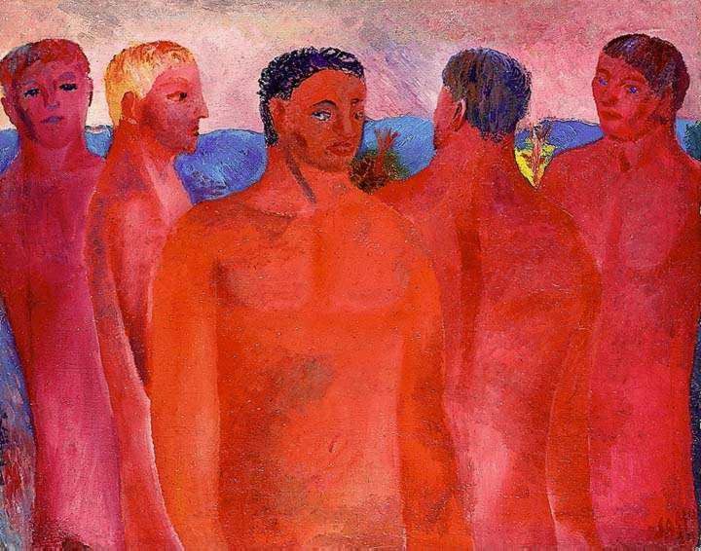
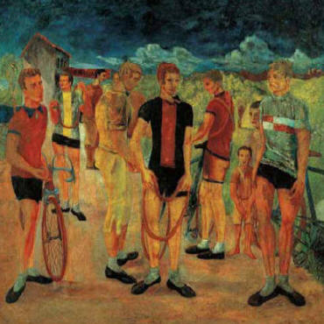
A. Sassu, Uomini Rossi, 1931
A. Sassu, Ciclisti, 1931
R. Birolli, Signorine Rossi, 1936
Notes:
Forte espressionismo
Partecipano alla REALTÀ ma SENZA REGISTRARLA DESCRITTIVAMENTE
----registrano
il GRANDE IMPATTO EMOTIVO CHE SUSCITA

Slide 47
Renato Guttuso, Crocifissione, 1941
Notes:
Guttuso:
maggior sensibilizzazione al moderno
+ rapporto col reale
+ attenzione a Picasso
+ partecipazione civile

Slide 48
DOPOGUERRA
in ITALIA 1945-1950
Notes:
Si avverte il bisogno di RISTABILIRE UNA NUOVA PARTENZA ideologica e riassestamento etico
Roma e Milano
….
-In politica: costante LOTTA FRA DEMOCRAZIA CRISTIANA E PARTITO COMUNISTA (poi alleato ai Socialisti)
-Arte: oscillerà a lungo fra ASTRAZIONE e FIGURAZIONE

Slide 49
1946: Manifesto del Realismo di pittori e scultori
conosciuto come
Oltre Guernica

Slide 50
Fronte Nuovo delle Arti, 1946-48:
-Renato Birolli
-Bruno Cassinari
-Renato Guttuso
-Ennio Morlotti
-Armando Pizzinato
-Emilio Vedova
(11 artisti…)
Notes:
In quest’ambito …
Nel 1946: Nasce SECESSIONE ARTISTICA ITALIANA poi rinominato Fronte Nuovo delle Arti …alcuni artisti di Corrente
L’obiettivo è quello di far proprie, finalmente anche nell'arte italiana, le ultime esperienze europee, PER CERCARE DI ANDARE OLTRE LE POSIZIONI DOMINANTI della cultura nazionale, tra cui quelle espresse dal movimento di Novecento.

Slide 51
Renato Birolli, Giocatori di
polo, 1933
Notes:
La loro prima esposizione a Bologna viene duramente criticata e già nel 1948 …
FORTI ETEROGENEITÀ

Slide 52
Renato Birolli, La trebbiatrice, 1953

Slide 53
Renato Birolli, Natura morta marina, 1954

Slide 54
Bruno Cassinari, Il limone, 1954

Slide 55
Bruno Cassinari, Due figure, 1963

Slide 56
Renato Guttuso, Fuga dall’Etna, 1939

Slide 57
Renato Guttuso, Nudo sdraiato, 1941

Slide 58
Renato Guttuso, La Vucciria, 1974

Slide 59
Armando Pizzinato, I difensori delle fattorie, 1948

Slide 60
Armando Pizzinato, Bracciante ucciso, 1949

Slide 61
Emilio Vedova, Crocifissione contemporanea, 1953

Slide 62
Emilio Vedova, Non dove, 1985

Slide 63
Ernesto Treccani, Arlecchinata, 1953

Slide 64
Ernesto Treccani, La lunga strada, 1957
Notes:
FIGURAZIONE (lui si schiera apertamente per un realismo che si vuole conformare alle posizioni sovietiche)
ASTRATTISMO FORMALISTA
Hanno corrispettive anime politiche:
Realisti
Astrattisti

Slide 66
FORMA 1: 1947-1951
Carla Accardi
Ugo Attardi
Piero Dorazio
Mino Guerrini
Achille Perilli
Antonio Sanfilippo
Giulio Turcato
Pietro Consagra
Notes:
Gli astrattisti del gruppo Fronte fondano FORMA 1:
Problematico rapporto fra arti e politica
IMMAGINAZIONE ASTRATTA tesa al SUPERAMENTO SISTEMATICO del REALE

Slide 67
FORMA 1:
-Pietro Consagra
-Mino Guerrini
-Ugo Attardi
-Carla Accardi
-Achille Perilli
-Antonio Sanfilippo
-Piero Dorazio
Notes:
un’arte STRUTTURATA ma non REALISTICA
che privilegi la FORMA ed il SEGNO nel loro significato basico – essenziale

Slide 68
“…siamo formalisti e marxisti…”
Notes:
Tentativo di conciliare le OPINIONI POLITICHE DEL GRUPPO con la SCELTA DELL'ASTRATTISMO

Slide 69
“La necessità di portare l’arte italiana sul piano
dell’attuale linguaggio europeo ci costringe
ad una chiara presa di posizione contro ogni sciocca
e prevenuta ambizione nazionalistica e contro la provincia
pettegola e inutile quale è la cultura italiana odierna”
“La realtà per essere espressa ha bisogno di uno stile,
il quale cambia secondo le epoche ;
e astrazione è la conquista più certa di questa epoca”
Notes:
Si ribadisce la totale libertà d’espressione

Slide 70
«la forma è mezzo e fine; il quadro deve poter servire
anche come complemento decorativo di una parete
nuda, la scultura anche come arredamento di una
stanza; il fine dell’opera d’arte è l’utilità, la bellezza
armoniosa, la non pesantezza; nel nostro lavoro
adoperiamo le forme della realtà oggettiva come mezzi
per giungere a forme astratte oggettive,
ci interessa la forma del limone, e non il limone»
Notes:
Gli artisti di Forma si distanziano dagli “ASTRATTISTI_CONCRETISTI”

Slide 71
Giulio Turcato, Comizio, 1949,cm.60x80, collezione privata,Roma
Notes:
Turcato trasforma le bandiere in una sinfonia di forme e colori

Slide 72
G. Turcato, Rovine di guerra, 1948-50
Notes:
tettonica dei luoghi

Slide 73
Piero Dorazio, Petit poème socialiste, 1948,olio su tela cm. 46x61,5, collezione dell'artista
Notes:
CONFRONTARSI NELLA PITTURA CON LA TEMATICA SOCIALE E POLITICA DA RISOLVERE PERÒ IN STILE ASTRATTO

Slide 74
P. Dorazio, Soprattutto incanto, 1949-50
Notes:
Vi si intrecciano:
Echi di futurismo italiano….

Slide 75
Antonio Sanfilippo, Metropoli, 1954
Notes:
…pittura segnica….

Slide 76
Antonio Sanfilippo

Slide 77
Antonio Sanfilippo

Slide 78
Giulio Turcato
Notes:
….cromatismo fouve

Slide 79
P. Consagra, Telegramma, 1960

Slide 80
Achille Perilli, La storia dei brevi, 1966

Slide 81
Achille Perilli, La vereconda, 2009

Slide 82
Perilli, Il piacere infinito, 2008

Slide 83
Atanasio Soldati
Bruno Munari
Gillo Dorfles
Gillo Dorfles
Movimento per l’Arte Concreta, MAC
1948
Notes:
filone degli astrattisti, fin da subito, si delineano due tendenze divergenti…
Astrattisti puri: sono i più radicali esponenti di Forma 1 (Dorazio e Turcato)
e
Concretisti

Slide 84
Atanasio Soldati, Composizione, 1936
“Le donne mettono fiori nella stanza, gli uomini mettono pantaloni bleu con una cinghia gialla,
Non sono questi rapporti di colore? Con questi rapporti di colore ho inteso dare vita ai miei quadri”
Notes:
Gillo Dorfles: fa chiarezza fra i termini astratto /concreto
NUOVI OGGETTI PITTORICI NON SONO ASTRAZIONE DI OGGETTI GIÀ NOTI

Slide 85
A. Soldati, Ambiguità, 1951
Carrà: “Semplice ginnastica dell’intelligenza”
Notes:
E’ un’arte che si configura come un concreto manifestarsi di valori grafici , plastici, cromatici
e che promuove i rapporti e le interazioni fra architettura, plastica e pittura

Slide 86
Atanasio Soldati, Composizione, 1948

Slide 87
Mauro Reggiani, Composizione n.6,
1952

Slide 88
CARLA ACCARDI
Notes:
LAVORA SEMPRE SU FORME DISTANTI DA QUALSIASI CONTENUTO RICONOSCIBILE…DA SEMPRE ASTRATTISMO TENDENTE AL CONCRETISMO

Slide 89
C. Accardi, Frammenti, 1954
Notes:
Dal 52 ricerca fondata sulla poetica del segno

Slide 91
Vie alternative, Palazzo Valle, Catania, 2010

Slide 92
C. Accardi, sicofoil
“splendente superficialismo”
Notes:
tutti neutri

Slide 93
«più che
i colori, io amo da sempre gli accostamenti e
l’emanazione di luce che ne deriva»
Notes:
Sono i COLORI che restituiscono la potenza delle forme ma sono un MEZZO perché C. ne ama l’accostamento e la luce che ne deriva

Slide 94
Notes:
Fase di segni cromatici su tela grezza

Slide 95
Carla Accardi, Tenda, 1965-66
Notes:
…..Pareti in plexiglas dipinte con vernici…..

Slide 96
C. Accardi, Casa Labirinto, 1999
Notes:
È il vuoto e l’aria che entrano nell’opera

Slide 97
C. Accardi, Rosa verde, 1964
Notes:
Caseina su tela

Slide 98
C. Accardi, La catasta, 1979
Notes:
1979: potrebbe continuare all’infinito in una accumulazione di scandite regolarità spaziali

